Slide 1
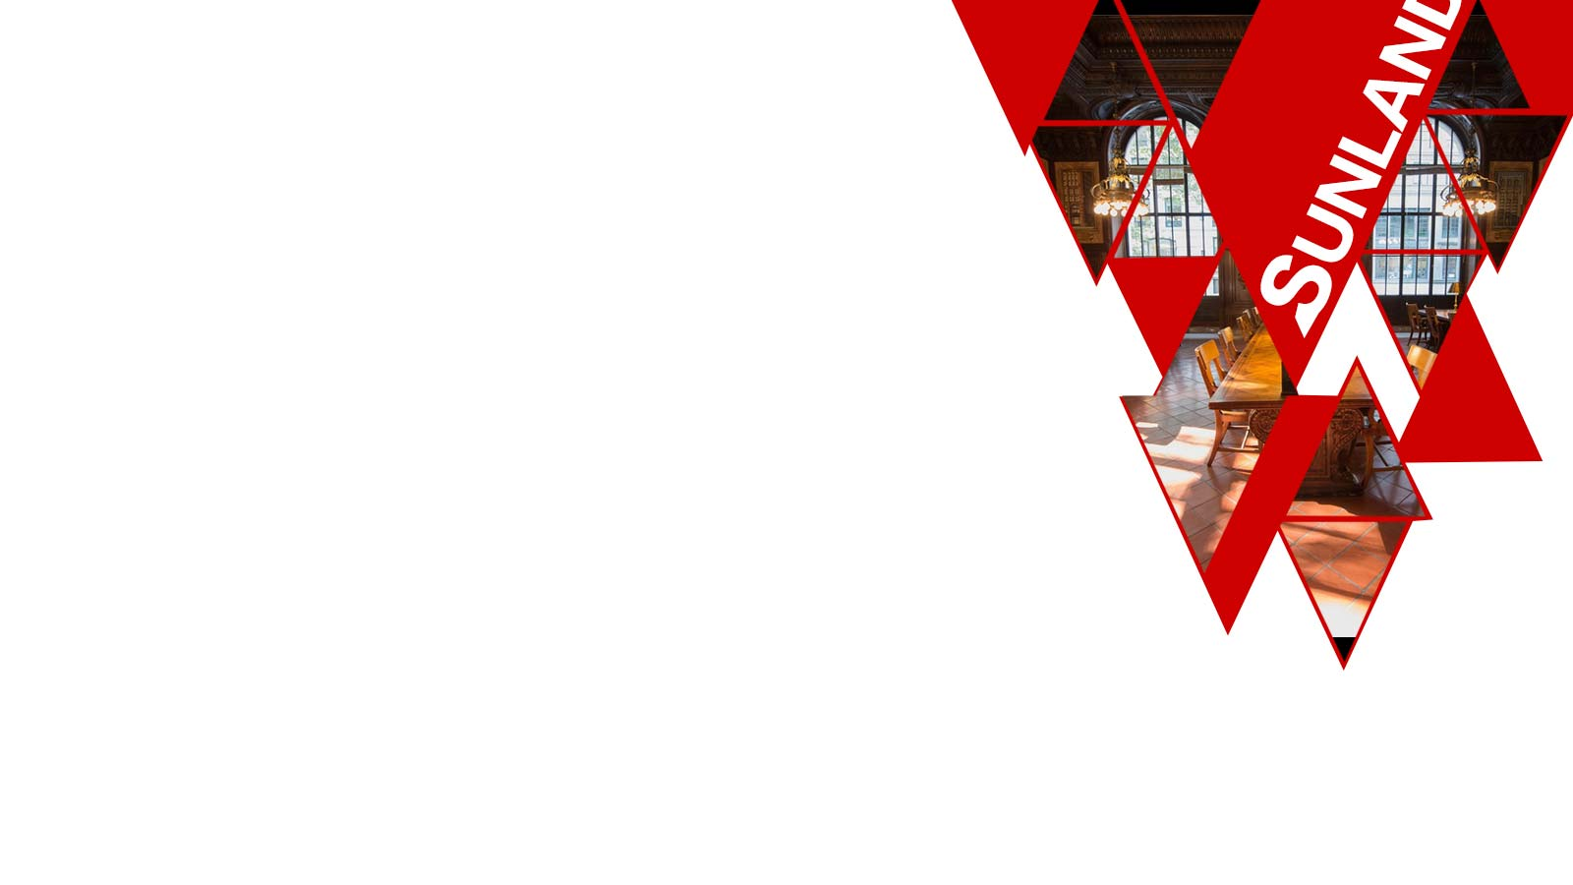

《古文选（二）》·精讲七
学习是一种信仰！ IN LEARING WE TRUST

Slide 2
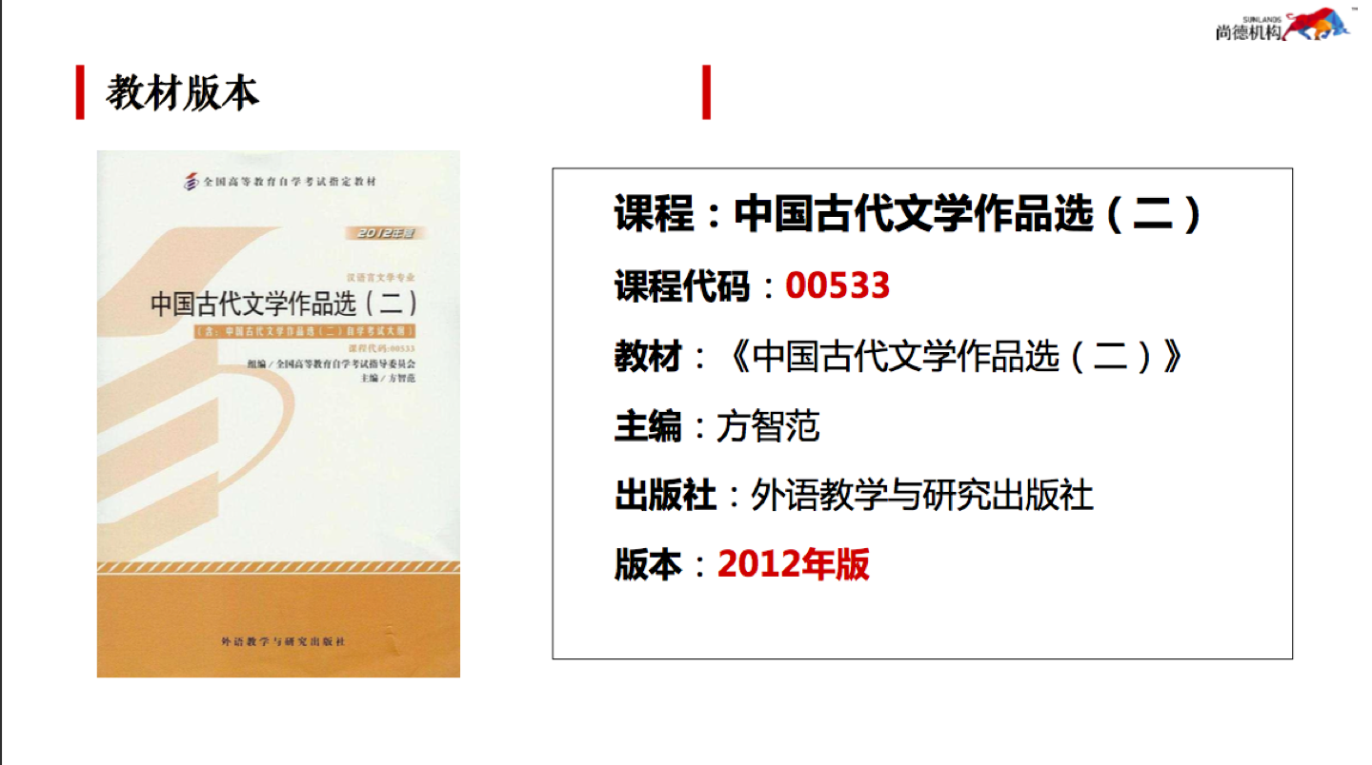

Slide 3
题型 | 数量 | 分值 | 标记形式
单选题 | 30 | 30
多选题 | 5 | 10
简答题 | 5 | 30
论述题 | 2 | 20
阅读分析题 | 1 | 10 | ❤️
单选
多选
简答
论述
阅读理解

Slide 4
全书朝代分数占比

Slide 5
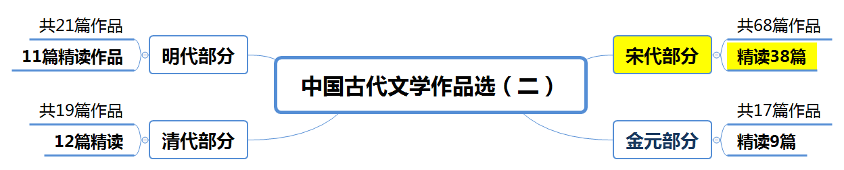
全书框架

Slide 6
金元部分
学习是一种信仰！ IN LEARING WE TRUST

Slide 7
《金元部分》
1.元好问 《岐阳》
2.元好问 《壬辰十二月车驾东狩后即事》
3.邓牧 《君道》
4.董解元 《西厢记诸宫调（白马解围）》
5.关汉卿 《窦娥冤（第三折）》

Slide 8
2.1元好问
学习是一种信仰！ IN LEARING WE TRUST

Slide 9
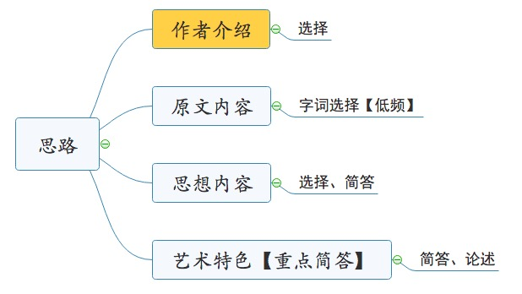
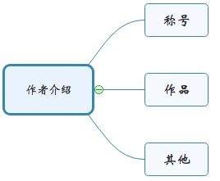
2.1.0元好问
1.自号遗山山人，世称元遗山。
2.有《遗山先生集》。
3.金代最杰出的诗人。杜甫嗣响。
单选☆
Notes:
为啥叫遗山？宋辽 宋
辽金
KO

Slide 10
真题练习
金代最杰出的诗人是（ ）
A:邓牧
B:元好问
C:董解元
D:刘因

Slide 11
真题练习
金代最杰出的诗人是（ ）
A:邓牧
B:元好问
C:董解元
D:刘因
答案：B

Slide 12
2.1元好问
《岐阳》【精读】
《壬辰十二月车驾东狩后即事》【泛读】

Slide 13
2.1.1《岐阳》【精读】
2.1.1岐阳
学习是一种信仰！ IN LEARING WE TRUST

Slide 14
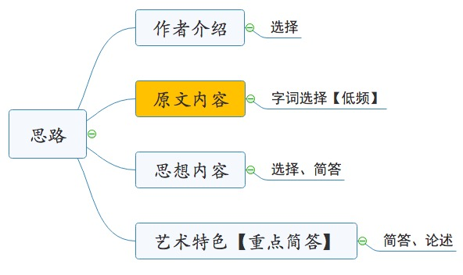
2.1.1岐阳
2.1.1《岐阳》 纪乱诗
单选☆
岐阳
百二关河草不横，十年戎马暗秦京。
岐阳西望无来信，陇水东流闻哭声。
野蔓有情萦战骨，残阳何意照空城。
从谁细向苍苍问，争遣蚩尤作五兵？
［1］岐阳：金正大八年（1231）正月，蒙古军攻岐阳，四月城破。
［2］百二关河：形容秦地险固（岐阳古属秦地）。
草不橫：在草中行走，草都不横倒。意为金兵毫无战功。
单选☆
Notes:
号称“百二关河”的三秦啊，如今已不见杂草纵横；十年的战火燃烧在这里，烽烟遮暗了旧时的秦京。西望着岐阳啊，全没有半点同胞的音信；东流的陇水啊，只听到一片惨痛的哭声！荒野里，缠绵的蔓草情深意厚，在悄悄萦绕着战士的尸骨；蓝天下，惨淡的残阳究竟为啥，却偏偏照射着死寂的空城？我能够从什么地方啊，向苍天细细地责问——为何让凶残的蚩尤啊，制造这杀人的刀兵？

Slide 15
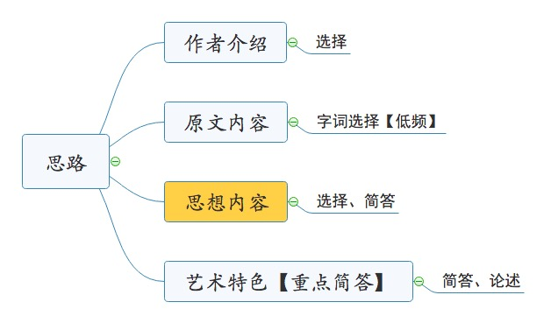
2.1.1岐阳
2.1.1《岐阳》 纪乱诗
岐阳
百二关河草不横，十年戎马暗秦京。
岐阳西望无来信，陇水东流闻哭声。
野蔓有情萦战骨，残阳何意照空城。
从谁细向苍苍问，争遣蚩尤作五兵？
追溯历史，批判金兵有险不能守。
单选☆
［1］岐阳：又称岐州，即凤翔（今属陕西）。金正大八年（1231）正月，蒙古军攻岐阳，四月城破。
［2］百二关河：形容秦地险固（凤翔古属秦地）。
草不橫：在草中行走，草都不横倒。意为金兵毫无战功。
单选☆
Notes:
号称“百二关河”的三秦啊，如今已不见杂草纵横；十年的战火燃烧在这里，烽烟遮暗了旧时的秦京。西望着岐阳啊，全没有半点同胞的音信；东流的陇水啊，只听到一片惨痛的哭声！荒野里，缠绵的蔓草情深意厚，在悄悄萦绕着战士的尸骨；蓝天下，惨淡的残阳究竟为啥，却偏偏照射着死寂的空城？我能够从什么地方啊，向苍天细细地责问——为何让凶残的蚩尤啊，制造这杀人的刀兵？

Slide 16
2.1.1岐阳
2.1.1《岐阳》 纪乱诗
岐阳
百二关河草不横，十年戎马暗秦京。
岐阳西望无来信，陇水东流闻哭声。
野蔓有情萦战骨，残阳何意照空城。
从谁细向苍苍问，争遣蚩尤作五兵？
追溯历史，批判金兵有险不能守。
单选☆
对岐阳战事的关注
单选☆
Notes:
号称“百二关河”的三秦啊，如今已不见杂草纵横；十年的战火燃烧在这里，烽烟遮暗了旧时的秦京。西望着岐阳啊，全没有半点同胞的音信；东流的陇水啊，只听到一片惨痛的哭声！荒野里，缠绵的蔓草情深意厚，在悄悄萦绕着战士的尸骨；蓝天下，惨淡的残阳究竟为啥，却偏偏照射着死寂的空城？我能够从什么地方啊，向苍天细细地责问——为何让凶残的蚩尤啊，制造这杀人的刀兵？

Slide 17
2.1.1岐阳
2.1.1《岐阳》 纪乱诗
岐阳
百二关河草不横，十年戎马暗秦京。
岐阳西望无来信，陇水东流闻哭声。
野蔓有情萦战骨，残阳何意照空城。
从谁细向苍苍问，争遣蚩尤作五兵？
追溯历史，批判金兵有险不能守。
单选☆
对岐阳战事的关注
单选☆
想象岐阳城破之后的惨景
单选☆
单选☆
Notes:
号称“百二关河”的三秦啊，如今已不见杂草纵横；十年的战火燃烧在这里，烽烟遮暗了旧时的秦京。西望着岐阳啊，全没有半点同胞的音信；东流的陇水啊，只听到一片惨痛的哭声！荒野里，缠绵的蔓草情深意厚，在悄悄萦绕着战士的尸骨；蓝天下，惨淡的残阳究竟为啥，却偏偏照射着死寂的空城？我能够从什么地方啊，向苍天细细地责问——为何让凶残的蚩尤啊，制造这杀人的刀兵？

Slide 18
2.1.1岐阳
2.1.1《岐阳》 纪乱诗
岐阳
百二关河草不横，十年戎马暗秦京。
岐阳西望无来信，陇水东流闻哭声。
野蔓有情萦战骨，残阳何意照空城。
从谁细向苍苍问，争遣蚩尤作五兵？
追溯历史，批判金兵有险不能守。
单选☆
对岐阳战事的关注
单选☆
想象岐阳城破之后的惨景
单选☆
责问上天，揭示主题-厌恶战争
［1］苍苍：指青天。
［2］蚩尤：开始制造兵器的人。五兵：五种兵器。
单选☆
Notes:
号称“百二关河”的三秦啊，如今已不见杂草纵横；十年的战火燃烧在这里，烽烟遮暗了旧时的秦京。西望着岐阳啊，全没有半点同胞的音信；东流的陇水啊，只听到一片惨痛的哭声！荒野里，缠绵的蔓草情深意厚，在悄悄萦绕着战士的尸骨；蓝天下，惨淡的残阳究竟为啥，却偏偏照射着死寂的空城？我能够从什么地方啊，向苍天细细地责问——为何让凶残的蚩尤啊，制造这杀人的刀兵？

Slide 19
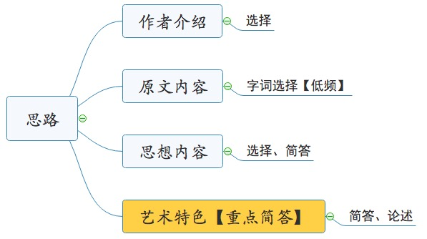
2.1.1岐阳
2.1.1《岐阳》 纪乱诗
简答☆☆☆
元好问《岐阳》一诗的下字用语的特点，举例说明。
此诗用语凝重，表达了诗人悲郁的情感。
“草不横”说明金兵【 】，
“十年”说明战争【 】，
“暗秦京”形容战争【 】，
“野蔓有情萦战骨”，既准确形容了白骨遍野的【 】情景，又用【 】揭示内心的【 】。
助记：十年草不横，战骨暗秦京。

Slide 20
2.1.1岐阳
2.1.1《岐阳》 纪乱诗
元好问《岐阳》一诗的下字用语的特点，举例说明。
简答☆☆☆
此诗用语凝重，表达了诗人悲郁的情感。
“草不横”说明金兵毫无战功，
“十年”说明战争【 】，
“暗秦京”形容战争【 】，
“野蔓有情萦战骨”，既准确形容了白骨遍野的【 】情景，又用【 】揭示内心的【 】。
助记：十年草不横，战骨暗秦京。

Slide 21
2.1.1岐阳
2.1.1《岐阳》 纪乱诗
元好问《岐阳》一诗的下字用语的特点，举例说明。
简答☆☆☆
此诗用语凝重，表达了诗人悲郁的情感。
“草不横”说明金兵毫无战功，
“十年”说明战争旷日持久，
“暗秦京”形容战争【 】，
“野蔓有情萦战骨”，既准确形容了白骨遍野的【 】情景，又用【 】揭示内心的【 】。
助记：十年草不横，战骨暗秦京。

Slide 22
2.1.1岐阳
2.1.1《岐阳》 纪乱诗
元好问《岐阳》一诗的下字用语的特点，举例说明。
简答☆☆☆
此诗用语凝重，表达了诗人悲郁的情感。
“草不横”说明金兵毫无战功，
“十年”说明战争旷日持久，
“暗秦京”形容战争危害之烈，
“野蔓有情萦战骨”，既准确形容了白骨遍野的【 】情景，又用【 】揭示内心的【 】。
助记：十年草不横，战骨暗秦京。

Slide 23
2.1.1岐阳
2.1.1《岐阳》 纪乱诗
元好问《岐阳》一诗的下字用语的特点，举例说明。
简答☆☆☆
此诗用语凝重，表达了诗人悲郁的情感。
“草不横”说明金兵毫无战功，
“十年”说明战争旷日持久，
“暗秦京”形容战争危害之烈，
“野蔓有情萦战骨”，既准确形容了白骨遍野的残酷情景，又用【 】揭示内心的【 】。
助记：十年草不横，战骨暗秦京。

Slide 24
2.1.1岐阳
2.1.1《岐阳》 纪乱诗
元好问《岐阳》一诗的下字用语的特点，举例说明。
简答☆☆☆
此诗用语凝重，表达了诗人悲郁的情感。
“草不横”说明金兵毫无战功，
“十年”说明战争旷日持久，
“暗秦京”形容战争危害之烈，
“野蔓有情萦战骨”，既准确形容了白骨遍野的残酷情景，又用反语揭示内心的【 】。
助记：十年草不横，战骨暗秦京。

Slide 25
2.1.1岐阳
2.1.1《岐阳》 纪乱诗
元好问《岐阳》一诗的下字用语的特点，举例说明。
简答☆☆☆
此诗用语凝重，表达了诗人悲郁的情感。
“草不横”说明金兵毫无战功，
“十年”说明战争旷日持久，
“暗秦京”形容战争危害之烈，
“野蔓有情萦战骨”，既准确形容了白骨遍野的残酷情景，又用反语揭示内心的沉痛。
助记：十年草不横，战骨暗秦京。

Slide 26
真题练习
元好问《岐阳》所写战事的交战双方是（ ）
A:蒙与金
B:宋与金
C:宋与蒙
D:宋、金与蒙古

Slide 27
真题练习
元好问《岐阳》所写战事的交战双方是（ ）
A:蒙与金
B:宋与金
C:宋与蒙
D:宋、金与蒙古
答案：A

Slide 28
真题练习
元好问《岐阳》中，想象城破之后惨景的诗句是（ ）A:百二关河草不横，十年戎马暗秦京
B:岐阳西望无来信，陇水东流闻哭声
C:野蔓有情萦战骨，残阳何意照空城
D:从谁细向苍苍问，争遣蚩尤作五兵

Slide 29
真题练习
元好问《岐阳》中，想象城破之后惨景的诗句是（ ）A:百二关河草不横，十年戎马暗秦京
B:岐阳西望无来信，陇水东流闻哭声
C:野蔓有情萦战骨，残阳何意照空城
D:从谁细向苍苍问，争遣蚩尤作五兵
答案：C

Slide 30
真题练习
元好问《岐阳》中，追溯蒙军进攻岐阳历史的诗句是（ ）A:百二关河草不横，十年戎马暗秦京
B:岐阳西望无来信，陇水东流闻哭声
C:野蔓有情萦战骨，残阳何意照空城
D:从谁细向苍苍问，争遣蚩尤作五兵

Slide 31
真题练习
元好问《岐阳》中，追溯蒙军进攻岐阳历史的诗句是（ ）A:百二关河草不横，十年戎马暗秦京
B:岐阳西望无来信，陇水东流闻哭声
C:野蔓有情萦战骨，残阳何意照空城
D:从谁细向苍苍问，争遣蚩尤作五兵
答案：A

Slide 32
真题练习
下列《岐阳》诗句中，表现诗人对岐阳战事关注的是
A:百二关河草不横，十年戎马暗秦京
B:岐阳西望无来信，陇水东流闻哭声
C:野蔓有情萦战骨，残阳何意照空城
D:从谁细向苍苍问，争遣蚩尤作五兵

Slide 33
真题练习
下列《岐阳》诗句中，表现诗人对岐阳战事关注的是
A:百二关河草不横，十年戎马暗秦京
B:岐阳西望无来信，陇水东流闻哭声
C:野蔓有情萦战骨，残阳何意照空城
D:从谁细向苍苍问，争遣蚩尤作五兵
答案：B

Slide 34
真题练习
元好问《岐阳》“从谁细向苍苍问”，“苍苍”指（ ）
A:碧草
B:青天
C:青山
D:绿水

Slide 35
真题练习
元好问《岐阳》“从谁细向苍苍问”，“苍苍”指（ ）
A:碧草
B:青天
C:青山
D:绿水
答案：B

Slide 36
真题练习
元好问《岐阳》： “从谁细向苍苍问，争遣蚩尤作五兵"， “五兵"指的是（ ）
A:五路人马
B:五名士卒
C:五种兵法
D:五种兵器

Slide 37
真题练习
元好问《岐阳》： “从谁细向苍苍问，争遣蚩尤作五兵"， “五兵"指的是（ ）
A:五路人马
B:五名士卒
C:五种兵法
D:五种兵器
答案：D

Slide 38
2.1.2《壬辰十二月车驾东狩后即事》【泛读】
学习是一种信仰！ IN LEARING WE TRUST

Slide 39
2.1.2《壬辰十二月车驾东狩后即事》
壬辰十二月车驾东狩后即事
惨淡龙蛇日斗争，干戈直欲尽生灵。
高原出水山河改，战地风来草木腥。
精卫有冤填瀚海，包胥无泪哭秦庭。
并州豪杰知谁在，莫拟分军下井陉。
七言律诗
单选☆
纪乱诗
单选☆
有救国之志，但是无力回天
单选☆
抨击将领坐视不救
［1］龙蛇句：故有此句，言金元之间战争频繁、激烈。
［2］精卫：古代神话中的鸟名，传说炎帝的女儿溺死东海后冤魂所化，常衔西山木石以填东海。
［3］包胥：春秋时楚国大夫申包胥。吴伐楚，攻破郢都，申包胥入秦求救，秦不许，申包胥依庭墙哭七昼夜，秦哀公深受感动，终于发兵救楚。
［4］并州两句：用五代刘知远典故。

Slide 40
真题练习
下列《壬辰十二月车驾东狩后即事》诗句中，表明虽有救国之志，却无力回天的是（ ）。
A:惨淡龙蛇日斗争，干戈直欲尽生灵
B:高原水出山河改，战地风来草木腥
C:精卫有冤填瀚海，包胥无泪哭秦庭
D:并州豪杰知谁在，莫拟分军下井陉

Slide 41
真题练习
下列《壬辰十二月车驾东狩后即事》诗句中，表明虽有救国之志，却无力回天的是（ ）。
A:惨淡龙蛇日斗争，干戈直欲尽生灵
B:高原水出山河改，战地风来草木腥
C:精卫有冤填瀚海，包胥无泪哭秦庭
D:并州豪杰知谁在，莫拟分军下井陉
答案：C

Slide 42
真题练习
元好问《壬辰十二月车驾东狩后即事》写金哀宗逃出汴京，是为了躲避
A:宋军
B:辽军
C:西夏军
D:蒙古军

Slide 43
真题练习
元好问《壬辰十二月车驾东狩后即事》写金哀宗逃出汴京，是为了躲避
A:宋军
B:辽军
C:西夏军
D:蒙古军
答案：D

Slide 44
2.2邓牧
学习是一种信仰！ IN LEARING WE TRUST

Slide 45
2.2邓牧（1247-1306）
单选☆
1.自号三教外人。九鉴山人。文行先生。
2.作品：《洞霄图志》+《伯牙琴》
Notes:
终身不仕、不娶。
遍游名山大川。

Slide 46
2.2.1邓牧《君道》【泛读】
学习是一种信仰！ IN LEARING WE TRUST

Slide 47
2.2.1邓牧《君道》【泛读】——古君
饮食未侈也
衣服未备也
宫室未美也
其分未严也
故天下乐戴而不厌
惟恐其一日释位而莫之肯继也
无乐乎为君

Slide 48
2.2.1邓牧《君道》【泛读】
饮食未侈也
衣服未备也
宫室未美也
其分未严也
故天下乐戴而不厌
惟恐其一日释位而莫之肯继也
古
无乐乎为君
秦-君益贵+君益孤

Slide 49
2.2.1邓牧《君道》【泛读】
饮食未侈也
衣服未备也
宫室未美也
其分未严也
故天下乐戴而不厌
惟恐其一日释位而莫之肯继也
古·有天下
无乐乎为君
大不得已
秦-君益贵+君益孤
饮食侈
衣服备
宫室美者
分而严
位而尊者
盗贼之争天下
秦及后
惧人夺其位
以为乐
Notes:
饮食侈、衣服备、宫室美者
分而严、位而尊者
后世为君者，歌颂功德，动称尧舜，而所以自为乃不过如秦，何哉？《书》曰：“甘酒嗜音，峻宇雕墙。有一于此，未或不亡。”彼所谓君者，非有四目两喙，鳞头而羽臂也；状貌咸与人同，则夫人固可为也。今夺人之所好，聚人之所争，“慢藏诲盗，冶容诲淫”，欲长治久安，得乎？

Slide 50
2.2.1邓牧《君道》【泛读】
饮食未侈也
衣服未备也
宫室未美也
其分未严也
故天下乐戴而不厌
惟恐其一日释位而莫之肯继也
古
无乐乎为君
秦-君益贵+君益孤
对比
饮食侈
衣服备
宫室美者
分而严
位而尊者
盗贼之争天下
秦及后
惧人夺其位
Notes:
饮食侈、衣服备、宫室美者
分而严、位而尊者
后世为君者，歌颂功德，动称尧舜，而所以自为乃不过如秦，何哉？《书》曰：“甘酒嗜音，峻宇雕墙。有一于此，未或不亡。”彼所谓君者，非有四目两喙，鳞头而羽臂也；状貌咸与人同，则夫人固可为也。今夺人之所好，聚人之所争，“慢藏诲盗，冶容诲淫”，欲长治久安，得乎？

Slide 51
真题练习
《君道》一文认为，下列属于远古之人的是
A:“为饮食之侈、衣服之备、宫室之美”
B:“为分而严、为位而尊”
C:“无乐乎为君”
D:“惧人夺其位”

Slide 52
真题练习
《君道》一文认为，下列属于远古之人的是
A:“为饮食之侈、衣服之备、宫室之美”
B:“为分而严、为位而尊”
C:“无乐乎为君”
D:“惧人夺其位”
答案：C

Slide 53
真题练习
《君道》一文认为，君主视天下为一己之私始于（ ）
A:夏
B:商
C:周
D:秦

Slide 54
真题练习
《君道》一文认为，君主视天下为一己之私始于（ ）
A:夏
B:商
C:周
D:秦
答案：D

Slide 55
2.3董解元《西厢记诸宫调（白马解围）》【泛读】
学习是一种信仰！ IN LEARING WE TRUST

Slide 56
2.3.0董解元
1.解元是金、元时十对读书人的通称。
3.《西厢记诸宫调》，创作于金代，为有别于后来元王实甫杂剧《西厢记》，又称《董西厢》。取材于唐代元稹《莺莺传》。
4.诸宫调是宋、金讲唱文艺的一种新形式，有说有唱，以唱为主。
单选☆
单选☆

Slide 57
真题练习
《董西厢》取材于《莺莺传》。《莺莺传》的作者是（ ）
A:白居易
B:元稹
C:李朝威
D:白行简

Slide 58
真题练习
《董西厢》取材于《莺莺传》。《莺莺传》的作者是（ ）
A:白居易
B:元稹
C:李朝威
D:白行简
答案：B

Slide 59
真题练习
从体裁说，《董西厢》属于（ ）
A:散曲
B:杂剧
C:传奇
D:诸宫调

Slide 60
真题练习
从体裁说，《董西厢》属于（ ）
A:散曲
B:杂剧
C:传奇
D:诸宫调
答案：D

Slide 61
2.3.1董解元《西厢记诸宫调（白马解围）》——背景
2.3.1西厢记诸宫调（白马解围）
在此之前，崔母（相国夫人）携女莺莺及幼子寄居普救寺，书生张君瑞游寺时，瞥见莺莺美貌，借读书之名，借居寺中，伺机与之亲近，未得机缘。孙飞虎乱军兵围普救寺，要劫夺莺莺，张生致书友人白马将军杜确，杜统兵解围，寺中僧俗得救。张生有恩于崔氏，为与莺莺结合创造了条件。因而，“白马解围”是整部《西厢》发展中的一个重要环节。据史料，杜确实有其人，白马将军亦见于元稹友人李绅的《莺莺歌》。
单选☆

Slide 62
真题练习
2.3.1西厢记诸宫调（白马解围）
董解元《西厢记诸宫调》（白马解围）中“白马”指（ ）
A:白马寺
B:白马坡
C:白马使者
D:白马将军

Slide 63
真题练习
2.3.1西厢记诸宫调（白马解围）
董解元《西厢记诸宫调》（白马解围）中“白马”指（ ）
A:白马寺
B:白马坡
C:白马使者
D:白马将军
答案：D

Slide 64
董解元《西厢记诸宫调（白马解围）》——重点人物
2.3.1西厢记诸宫调（白马解围）
白马将军精兵
五百来儿郎，一个个刁厥
单选☆
极写士卒勇悍，以显示主将声威
出场之后，对其堂堂相貌和大将风度作了正面描绘
孙飞虎及乱兵的不战自乱，突出将军过人的神勇。
以兵不血刃、以一降十，将将军的神威突出到极点
白马将军
多选☆

Slide 65
董解元《西厢记诸宫调（白马解围）》——重点人物
2.3.1西厢记诸宫调（白马解围）
白马将军精兵
五百来儿郎，一个个刁厥
单选☆
极写士卒勇悍，以显示主将声威
出场之后，对其堂堂相貌和大将风度作了正面描绘
孙飞虎及乱兵的不战自乱，突出将军过人的神勇。
以兵不血刃、以一降十，将将军的神威突出到极点
白马将军
多选☆

Slide 66
真题练习
2.3.1西厢记诸宫调（白马解围）
《西厢记诸宫调》（白马解围）中，塑造白马将军形象的角度有（ ）
A:极写士卒勇悍以显示白马将军声威
B:描绘白马将军堂堂相貌和大将风度
C:以乱兵闻风丧胆衬托白马将军神勇
D:描绘白马将军与孙飞虎的阵前厮杀
E:以官军兵不血刃平定骚乱渲染神威

Slide 67
真题练习
2.3.1西厢记诸宫调（白马解围）
《西厢记诸宫调》（白马解围）中，塑造白马将军形象的角度有（ ）
A:极写士卒勇悍以显示白马将军声威
B:描绘白马将军堂堂相貌和大将风度
C:以乱兵闻风丧胆衬托白马将军神勇
D:描绘白马将军与孙飞虎的阵前厮杀
E:以官军兵不血刃平定骚乱渲染神威
答案：ABCE

Slide 68
真题练习
2.3.1西厢记诸宫调（白马解围）
《西厢记诸宫调》（白马解围）中，“五百来儿郎，一个个刁厥”写的是（ ）A:孙飞虎乱军
B:白马将军精兵
C:普救寺僧人
D:交战的双方

Slide 69
真题练习
2.3.1西厢记诸宫调（白马解围）
《西厢记诸宫调》（白马解围）中，“五百来儿郎，一个个刁厥”写的是（ ）A:孙飞虎乱军
B:白马将军精兵
C:普救寺僧人
D:交战的双方
答案：B

Slide 70
2.4关汉卿
学习是一种信仰！ IN LEARING WE TRUST

Slide 71
2.4.0关汉卿
1.关汉卿，元朝人。与白朴、马致远、郑光祖四位元代杂剧作家并称元曲四大家。
2.其作品以《窦娥冤》、《单刀会》最为著名。
选择☆☆
元曲四大家：“汉光白马”

Slide 72
窦娥冤（第三折）【精读】☆
关汉卿
一枝花（不伏老）【精读】

Slide 73
2.4.1窦娥冤（第三折）【精读】——背景【了解】
2.4.1窦娥冤（第三折）
秀才窦天章为了抵债和筹措进京应举的路费，忍痛将七岁的女儿端云卖给蔡婆做童养媳，蔡婆给端云取名叫窦娥。
十年后窦娥成了婚，没上两年丈夫死去。地痞张老、张驴儿父子企图霸占蔡婆、窦娥婆媳俩，窦娥严词拒绝。
张驴儿想毒死蔡婆，逼窦娥成亲，不料反而毒死了张老。张驴儿要挟窦娥不成，遂诬告窦娥药死“公公”。
公堂上，窦娥受尽贪官拷打，为保护婆婆免遭酷刑，只得屈招。临刑前，窦娥叱天责地，并发下了六月飞雪、血溅白练、亢旱三年的三桩誓愿，对黑暗社会提出了愤怒的控诉。三年后，窦天章出任两淮提刑肃政廉访使来到楚州，窦娥的鬼魂向父亲诉冤，冤案得到昭雪。

Slide 74
2.4.1窦娥冤（第三折）【精读】——三桩誓愿
2.4.1窦娥冤（第三折）
选择☆☆
六月飞雪
血溅白练
亢旱三年
飞霜六月因邹衍
苌弘化碧，望帝啼鹃
（汉代）东海曾经孝妇冤。
Notes:
［1］飞霜句：邹衍为战国时燕之忠臣，阴阳家代表人物。相传燕惠王时被谗下狱，时值夏天，他仰天大哭，感动上苍，竟然降霜。事见《太平御览》卷十四引《淮南子》。
［1］苌（ cháng）弘化碧：周代忠臣苌弘，无辜被害，传说流血化为碧玉，不见其尸。事见《拾遗记》。
［2］望帝啼鹃：传说古代蜀王杜宇，号望帝，为其相鳖灵所逼，逊位后隐居山中，其魂化为杜鹃，啼声凄厉，百姓哀之。事见《寰宇记》。
汉代东海郡寡妇周清 婆婆不愿拖累自杀 被小姑告上法庭 判处而死 大旱三年 昭雪后 下雨

Slide 75
真题练习
2.4.1窦娥冤（第三折）
关汉卿《窦娥冤》中，窦娥的三桩誓愿除六月飞雪、大旱三年之外，还有一桩是（ ）
A:一腔热血飞上白练
B:贪官污吏受到追究
C:流氓恶棍得到惩罚
D:自己冤案得到平反

Slide 76
真题练习
2.4.1窦娥冤（第三折）
关汉卿《窦娥冤》中，窦娥的三桩誓愿除六月飞雪、大旱三年之外，还有一桩是（ ）
A:一腔热血飞上白练
B:贪官污吏受到追究
C:流氓恶棍得到惩罚
D:自己冤案得到平反
答案：A

Slide 77
真题练习
2.4.1窦娥冤（第三折）
《窦娥冤》中窦娥发誓“三伏天飞雪”所用典故是（ ）
A:东海曾经孝妇冤
B:这就是咱苌弘化碧，望帝啼鹃
C:定要感的六出冰花滚似绵
D:岂不闻飞霜六月因邹衍

Slide 78
真题练习
2.4.1窦娥冤（第三折）
《窦娥冤》中窦娥发誓“三伏天飞雪”所用典故是（ ）
A:东海曾经孝妇冤
B:这就是咱苌弘化碧，望帝啼鹃
C:定要感的六出冰花滚似绵
D:岂不闻飞霜六月因邹衍
答案：D

Slide 79
真题练习
2.4.1窦娥冤（第三折）
《窦娥冤》中，“东海孝妇”的典故出于（ ）
A:先秦
B:汉代
C:唐代
D:宋代

Slide 80
真题练习
2.4.1窦娥冤（第三折）
《窦娥冤》中，“东海孝妇”的典故出于（ ）
A:先秦
B:汉代
C:唐代
D:宋代
答案：B

Slide 81
2.4.1窦娥冤（第三折）【精读】——三桩誓愿之思想意义与浪漫主义
2.4.1窦娥冤（第三折）
窦娥发下的三桩誓愿：六月飞雪、血溅白练、亢旱三年
简答论述☆☆☆
助记：
渲染阴惨气氛+窦娥斗争精神+人民伸张正义+浪漫主义精神+同情压迫人民
Notes:
［1］飞霜句：邹衍为战国时燕之忠臣，阴阳家代表人物。相传燕惠王时被谗下狱，时值夏天，他仰天大哭，感动上苍，竟然降霜。事见《太平御览》卷十四引《淮南子》。
［1］苌（ cháng）弘化碧：周代忠臣苌弘，无辜被害，传说流血化为碧玉，不见其尸。事见《拾遗记》。
［2］望帝啼鹃：传说古代蜀王杜宇，号望帝，为其相鳖灵所逼，逊位后隐居山中，其魂化为杜鹃，啼声凄厉，百姓哀之。事见《寰宇记》。
汉代东海郡寡妇周清 婆婆不愿拖累自杀 被小姑告上法庭 判处而死 大旱三年 昭雪后 下雨

Slide 82
2.4.1窦娥冤（第三折）【精读】——三桩誓愿之思想意义与浪漫主义
2.4.1窦娥冤（第三折）
窦娥发下的三桩誓愿：六月飞雪、血溅白练、亢旱三年
简答论述☆☆☆
a.渲染“浮云为我阴，悲风为我旋”阴惨气氛;
助记：
渲染阴惨气氛+窦娥斗争精神+人民伸张正义+浪漫主义精神+同情压迫人民
Notes:
［1］飞霜句：邹衍为战国时燕之忠臣，阴阳家代表人物。相传燕惠王时被谗下狱，时值夏天，他仰天大哭，感动上苍，竟然降霜。事见《太平御览》卷十四引《淮南子》。
［1］苌（ cháng）弘化碧：周代忠臣苌弘，无辜被害，传说流血化为碧玉，不见其尸。事见《拾遗记》。
［2］望帝啼鹃：传说古代蜀王杜宇，号望帝，为其相鳖灵所逼，逊位后隐居山中，其魂化为杜鹃，啼声凄厉，百姓哀之。事见《寰宇记》。
汉代东海郡寡妇周清 婆婆不愿拖累自杀 被小姑告上法庭 判处而死 大旱三年 昭雪后 下雨

Slide 83
2.4.1窦娥冤（第三折）【精读】——三桩誓愿之思想意义与浪漫主义
2.4.1窦娥冤（第三折）
窦娥发下的三桩誓愿：六月飞雪、血溅白练、亢旱三年
简答论述☆☆☆
a.渲染“浮云为我阴，悲风为我旋”阴惨气氛;
b.以一一实现的方式，表现了窦娥至死不屈的斗争精神所产生的的力量；
助记：
渲染阴惨气氛+窦娥斗争精神+人民伸张正义+浪漫主义精神+同情压迫人民
Notes:
［1］飞霜句：邹衍为战国时燕之忠臣，阴阳家代表人物。相传燕惠王时被谗下狱，时值夏天，他仰天大哭，感动上苍，竟然降霜。事见《太平御览》卷十四引《淮南子》。
［1］苌（ cháng）弘化碧：周代忠臣苌弘，无辜被害，传说流血化为碧玉，不见其尸。事见《拾遗记》。
［2］望帝啼鹃：传说古代蜀王杜宇，号望帝，为其相鳖灵所逼，逊位后隐居山中，其魂化为杜鹃，啼声凄厉，百姓哀之。事见《寰宇记》。
汉代东海郡寡妇周清 婆婆不愿拖累自杀 被小姑告上法庭 判处而死 大旱三年 昭雪后 下雨

Slide 84
2.4.1窦娥冤（第三折）【精读】——三桩誓愿之思想意义与浪漫主义
2.4.1窦娥冤（第三折）
窦娥发下的三桩誓愿：六月飞雪、血溅白练、亢旱三年
简答论述☆☆☆
a.渲染“浮云为我阴，悲风为我旋”阴惨气氛;
b.以一一实现的方式，表现了窦娥至死不屈的斗争精神所产生的的力量；
c.在一定程度上反映了人民群众伸张正义的迫切要求。
助记：
渲染阴惨气氛+窦娥斗争精神+人民伸张正义+浪漫主义精神+同情压迫人民
Notes:
［1］飞霜句：邹衍为战国时燕之忠臣，阴阳家代表人物。相传燕惠王时被谗下狱，时值夏天，他仰天大哭，感动上苍，竟然降霜。事见《太平御览》卷十四引《淮南子》。
［1］苌（ cháng）弘化碧：周代忠臣苌弘，无辜被害，传说流血化为碧玉，不见其尸。事见《拾遗记》。
［2］望帝啼鹃：传说古代蜀王杜宇，号望帝，为其相鳖灵所逼，逊位后隐居山中，其魂化为杜鹃，啼声凄厉，百姓哀之。事见《寰宇记》。
汉代东海郡寡妇周清 婆婆不愿拖累自杀 被小姑告上法庭 判处而死 大旱三年 昭雪后 下雨

Slide 85
2.4.1窦娥冤（第三折）【精读】——三桩誓愿之思想意义与浪漫主义
2.4.1窦娥冤（第三折）
窦娥发下的三桩誓愿：六月飞雪、血溅白练、亢旱三年
简答论述☆☆☆
a.渲染“浮云为我阴，悲风为我旋”阴惨气氛;
b.以一一实现的方式，表现了窦娥至死不屈的斗争精神所产生的的力量；
c.在一定程度上反映了人民群众伸张正义的迫切要求。
a.充满积极浪漫主义精神
助记：
渲染阴惨气氛+窦娥斗争精神+人民伸张正义+浪漫主义精神+同情压迫人民
Notes:
［1］飞霜句：邹衍为战国时燕之忠臣，阴阳家代表人物。相传燕惠王时被谗下狱，时值夏天，他仰天大哭，感动上苍，竟然降霜。事见《太平御览》卷十四引《淮南子》。
［1］苌（ cháng）弘化碧：周代忠臣苌弘，无辜被害，传说流血化为碧玉，不见其尸。事见《拾遗记》。
［2］望帝啼鹃：传说古代蜀王杜宇，号望帝，为其相鳖灵所逼，逊位后隐居山中，其魂化为杜鹃，啼声凄厉，百姓哀之。事见《寰宇记》。
汉代东海郡寡妇周清 婆婆不愿拖累自杀 被小姑告上法庭 判处而死 大旱三年 昭雪后 下雨

Slide 86
2.4.1窦娥冤（第三折）【精读】——三桩誓愿之思想意义与浪漫主义
2.4.1窦娥冤（第三折）
窦娥发下的三桩誓愿：六月飞雪、血溅白练、亢旱三年
简答论述☆☆☆
a.渲染“浮云为我阴，悲风为我旋”阴惨气氛;
b.以一一实现的方式，表现了窦娥至死不屈的斗争精神所产生的的力量；
c.在一定程度上反映了人民群众伸张正义的迫切要求。
a.充满积极浪漫主义精神
b.体现了剧作家对被压迫人民的深切同情
助记：
渲染阴惨气氛+窦娥斗争精神+人民伸张正义+浪漫主义精神+同情压迫人民
Notes:
［1］飞霜句：邹衍为战国时燕之忠臣，阴阳家代表人物。相传燕惠王时被谗下狱，时值夏天，他仰天大哭，感动上苍，竟然降霜。事见《太平御览》卷十四引《淮南子》。
［1］苌（ cháng）弘化碧：周代忠臣苌弘，无辜被害，传说流血化为碧玉，不见其尸。事见《拾遗记》。
［2］望帝啼鹃：传说古代蜀王杜宇，号望帝，为其相鳖灵所逼，逊位后隐居山中，其魂化为杜鹃，啼声凄厉，百姓哀之。事见《寰宇记》。
汉代东海郡寡妇周清 婆婆不愿拖累自杀 被小姑告上法庭 判处而死 大旱三年 昭雪后 下雨

Slide 87
2.4.1窦娥冤（第三折）——窦娥的思想变化与主题
2.4.1窦娥冤（第三折）
简答论述☆☆☆
卖作童养媳，成为年轻寡妇
她把自己的不幸归之于命运
张驴儿加害时
希图官府保护她的清白
负屈含冤，叱天责地
对黑暗社会提出了愤怒的控诉
塑造了
窦娥的悲惨命运
一个平凡善良、安分守己的女子的觉醒揭示了封建社会“官吏无心正法，百姓有口难言”的严酷现实，指出了产生窦娥这悲剧的根本原因在于封建统治的腐败。

Slide 88
2.4.1窦娥冤（第三折）
2.4.1窦娥冤（第三折）——窦娥的性格
简答论述☆☆☆
具有不甘屈辱、不畏强暴的刚毅性格——表现在叱天骂地发下三桩誓愿.
又善良质朴，对亲人充满细致入微的关怀体贴之情——表现在赴刑场之际仍然设身处地为婆婆着想。
助记：刚柔并济

Slide 89
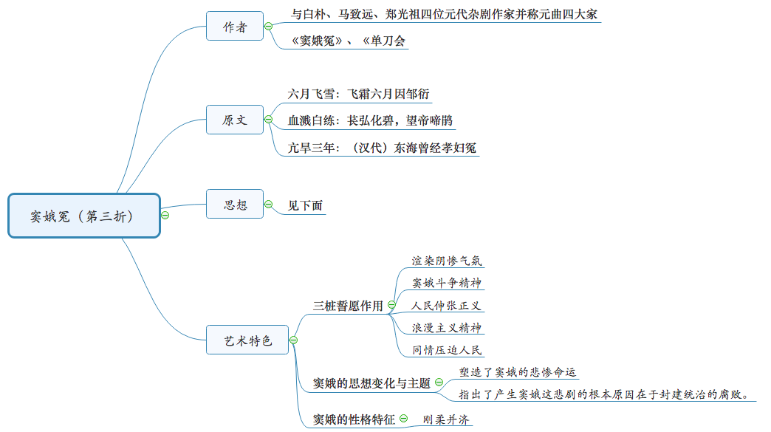

Slide 90
真题练习
从《窦娥冤》剧本来看，窦娥悲剧的根本原因是（ ）
A:流氓地痞的残害
B:封建统治的腐败
C:婆婆的软弱忍让
D:父亲的长久不归

Slide 91
真题练习
从《窦娥冤》剧本来看，窦娥悲剧的根本原因是（ ）
A:流氓地痞的残害
B:封建统治的腐败
C:婆婆的软弱忍让
D:父亲的长久不归
答案：B

Slide 92
2.4.2[南吕]一枝花（不伏老） 【精读】
学习是一种信仰！ IN LEARING WE TRUST

Slide 93
2.4.2一枝花（不伏老）散曲套曲
2.4.2[南吕]一枝花（不伏老）
单选☆
【不伏老】攀出墙朵朵花，折临路枝枝柳。花攀红蕊嫩，柳折翠条柔，浪子风流。凭着我折柳攀花手，直煞得花残柳败休。半生来折柳攀花，一世里眠花卧柳。
【写自己少年风流，至老不变。】
【梁州】我是个普天下郎君领袖，盖世界浪子班头。愿朱颜不改常依旧，花中消遣，酒内忘忧。分茶攧竹，打马藏阄。通五音六律滑熟，甚闲愁到我心头？伴的是银筝女，银台前、理银筝、笑倚银屏；伴的是玉天仙，携玉手、并玉肩、同登玉楼；伴的是金钗客，歌金缕、捧金樽、满泛金瓯。你道我老也，暂休。占排场风月功名首，更玲珑又剔透，我是个锦阵花营都帅头，曾玩府游州。
写自己无忧无虑，“你道我老也，暂休”。
Notes:
南吕是调名儿 不用管了
词牌 不服老 梁州 隔尾等
锦阵花营都帅头：风月场所总头领

Slide 94
2.4.2一枝花（不伏老）
2.4.2[南吕]一枝花（不伏老）
【隔尾】子弟每是个茅草冈、沙土窝、初生的兔羔儿，乍向围场上走；我是个经笼罩、受索网、苍翎毛老野鸡，蹅chǎ踏的阵马儿熟。经了些窝弓冷箭鑞枪头，不曾落人后。恰不道人到中年万事休，我怎肯虚度了春秋。
以子弟们对比，显示自己的老当益壮。
【尾】我是个蒸不烂、煮不熟、捶不匾、炒不爆、响当当一粒铜豌豆，恁子弟每谁教你钻入他锄不断、斫不下、解不开、顿不脱慢腾腾千层锦套头。我玩的是梁园月，饮的是东京酒，赏的是洛阳花，攀的是章台柳。我也会围棋、会蹴踘、会打围、会插科、会歌舞、会吹弹、会咽作、会吟诗、会双陆。你便是落了我牙、歪了我嘴、瘸了我腿、折了我手，天赐与我这几般儿歹症候，尚兀自不肯休。则除是阎王亲自唤，神鬼自来勾，三魂归地府，七魄丧冥幽，天那，那其间才不向烟花路儿上走！
［尾］全面展示自己的才华，表示坚持初衷，至死不渝。

Slide 95
2.4.2一枝花（不伏老）散曲套曲
2.4.2[南吕]一枝花（不伏老）
补充选择题考点：
1.插科：戏剧中演员穿插的令人发笑的动作表情。
2.咽作：歌唱。
3.歹症候：指各种爱好和技艺。
单选

Slide 96
2.4.2一枝花（不伏老）散曲套曲
2.4.2[南吕]一枝花（不伏老）
《[南吕]一枝花》（不伏老）中，作者自称或自喻为：
A:普天下郎君领袖
B:盖世界浪子班头
C:锦阵花营都帅头
D:响当当一粒铜豌豆
助记：领袖 班头 帅 豌豆
多选

Slide 97
2.4.2一枝花（不伏老） ——内容结构
2.4.2[南吕]一枝花（不伏老）
［一枝花］写自己少年风流，至老不变。
［梁州］写自己无忧无虑，“你道我老也，暂休”。
［隔尾］以子弟们对比，显示自己的老当益壮。
［尾］全面展示自己的才华，表示坚持初衷，至死不渝。
“不伏老”
简答
助记：少年风流、无忧无虑、老当益壮、至死不渝

Slide 98
2.4.2一枝花（不伏老） ——内容结构
2.4.2[南吕]一枝花（不伏老）
［一枝花］写自己少年风流，至老不变。
［梁州］写自己无忧无虑，“你道我老也，暂休”。
［隔尾］以子弟们对比，显示自己的老当益壮。
［尾］全面展示自己的才华，表示坚持初衷，至死不渝。
主题思想：
展现了作者的
丰富阅历、不可一世的才情，以及倔强的性格和九死不悔的决心。
多选☆☆
简答☆☆☆
助记：阅才决强。【才越倔强】

Slide 99
2.4.2一枝花（不伏老） ——艺术特色
2.4.2[南吕]一枝花（不伏老）
艺术特色：
1.运用“赋”极力铺排，洋洋洒洒，令人目不暇接。
2.多用排比 势如排山倒海，一气呵成，读罢使人感到淋漓痛快。
3.语言老辣，毫无忌惮，嬉笑怒骂，皆成妙趣。
助记：赋煎(兼)排比多放辣子
简答
Notes:
“铺采摛文，体物写志”，侧重于写景，借景抒情。

Slide 100
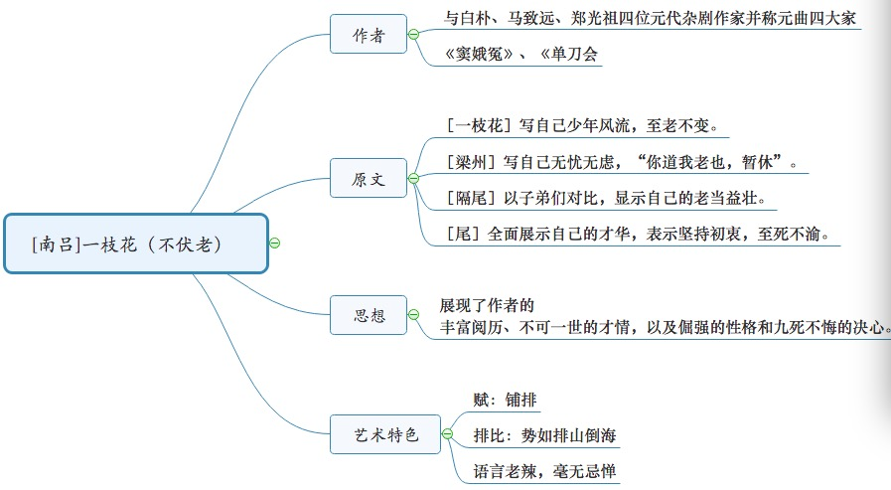

Slide 101
真题练习
《南吕一枝花》(不伏老)的体裁是
A:杂剧
B:传奇
C:散曲小令
D:散曲套曲

Slide 102
真题练习
《南吕一枝花》(不伏老)的体裁是
A:杂剧
B:传奇
C:散曲小令
D:散曲套曲
答案：D

Slide 103
真题练习
《一枝花》（不伏老）中“天赐与我这几般儿歹症候，尚兀自不肯休”，这里“歹症候”指的是（ ）
A:严重疾病
B:爱好技艺
C:恶劣习惯
D:嗜痂之癖

Slide 104
真题练习
《一枝花》（不伏老）中“天赐与我这几般儿歹症候，尚兀自不肯休”，这里“歹症候”指的是（ ）
A:严重疾病
B:爱好技艺
C:恶劣习惯
D:嗜痂之癖
答案：B

Slide 105
真题练习
《[南吕]一枝花》（不伏老）中，作者自称或自喻为
A:普天下郎君领袖
B:盖世界浪子班头
C:锦阵花营都帅头
D:初生的兔羔儿
E:响当当一粒铜豌豆

Slide 106
真题练习
《[南吕]一枝花》（不伏老）中，作者自称或自喻为
A:普天下郎君领袖
B:盖世界浪子班头
C:锦阵花营都帅头
D:初生的兔羔儿
E:响当当一粒铜豌豆
答案：ABCE

Slide 107
真题练习
《[南吕]一枝花·不伏老》自我夸耀的各种技艺中，与戏曲表演直接有关的是
A:蹴踘
B:打围
C:插科
D:双陆

Slide 108
真题练习
《[南吕]一枝花·不伏老》自我夸耀的各种技艺中，与戏曲表演直接有关的是
A:蹴踘
B:打围
C:插科
D:双陆
答案：C

Slide 109
2.5王实甫
2.5.1西厢记（第四本第三折）
学习是一种信仰！ IN LEARING WE TRUST

Slide 110
2.5.0王实甫
2.5.1西厢记（第四本第三折）
1.王实甫，生卒年不详。
2.《西厢记》是他的代表作，也是元杂剧中成就最高的作品之一。
单选

Slide 111
2.5.1王实甫《西厢记》【精读】
2.5.1西厢记（第四本第三折）
学习是一种信仰！ IN LEARING WE TRUST

Slide 112
2.5.1王实甫《西厢记》——背景【了解】
2.5.1西厢记（第四本第三折）
唐朝相国之女崔莺莺随同母亲送亡父灵柩至博陵安葬，途中寄宿在普救寺，与赴京应试的书生张珙相遇，两人一见钟情，却因礼教阻隔无从亲近。
适值河桥叛将孙飞虎兵围普救寺，欲夺莺莺为妻，危急之中，老夫人提出，若有退兵者，可将莺莺许之为妻。张生修书求援于好友白马将军，击败乱军，解除兵围。
不料老夫人悔却前言，让张生与莺莺仅以兄妹相称，致使张生相思成疾。在婢女红娘的热情帮助下，张生与莺莺私下结合。老夫人出于无奈，只得允婚，但逼张生上京应试。
张生去后，老夫人听信侄儿郑恒的调唆，说张生在京停妻再娶，又欲将莺莺嫁与郑恒。张生状元及第，得志归来，揭穿郑恒谎言，终于和莺莺结为夫妇。
Notes:
停妻再娶释义：有妻并未离异，又与人正式结婚。封建社会的婚姻制度准确的说法应该是“一夫一妻多妾”制度，而不是现在所说的一夫多妻制。妾的地位是不受家族承认不受法律保护的，属于夫的私属品。

Slide 113
2.5.1王实甫《西厢记》——重点片段
2.5.1西厢记（第四本第三折）
选择☆☆
（夫人、长老上、云）今日送张生赴京，十里长亭，安排下筵席。（旦、末、红同上，旦云）……早是离人伤感，况值那暮秋天气，好烦恼人也呵！悲欢聚散一杯酒，南北东西万里程。
【正宫】【端正好】碧云天，黄花地，西风紧。北雁南飞。晓来谁染霜林醉？总是离人泪。
【滚绣球】恨相见得迟，怨归去得疾。柳丝长玉骢难系，恨不倩qìng疏林挂住斜晖。马儿迍zhūn迍的行，车儿快快的随。却告了相思回避，破题儿又早别离。听得道一声去也，松了金钏；遥望见十里长亭，减了玉肌。此恨谁知？
注：旦-女性 末-男子

Slide 114
2.5.1王实甫《西厢记》——重点片段
2.5.1西厢记（第四本第三折）
选择☆☆
（夫人、长老上、云）今日送张生赴京，十里长亭，安排下筵席。（旦、末、红同上，旦云）……早是离人伤感，况值那暮秋天气，好烦恼人也呵！悲欢聚散一杯酒，南北东西万里程。
【正宫】【端正好】碧云天，黄花地，西风紧。北雁南飞。晓来谁染霜林醉？总是离人泪。【秋日离别 情景结合】
【滚绣球】恨相见得迟，怨归去得疾。柳丝长玉骢难系，恨不倩qìng疏林挂住斜晖。【时光飞逝】马儿迍zhūn迍的行，车儿快快的随。【张生舍不得故走得慢，莺莺不忍别故跟得快】却告了相思回避，破题儿又早别离。听得道一声去也，松了金钏；遥望见十里长亭，减了玉肌。此恨谁知？
注：旦-女性 末-男子

Slide 115
2.5.1王实甫《西厢记》——重点片段
2.5.1西厢记（第四本第三折）
选择
【末云】有甚言语嘱咐小生咱？
（旦唱）
【二煞】你休忧“文齐福不齐” ，我则怕你“停妻再娶妻”。休要“一春鱼雁无消息！”我这里青鸾有信频须寄，你却休“金榜无名誓不归”。此一节君须记，若见了那异乡花草，再休似此处栖迟。
Notes:
文齐福不齐：文章写得好 但是做官坐不上

Slide 116
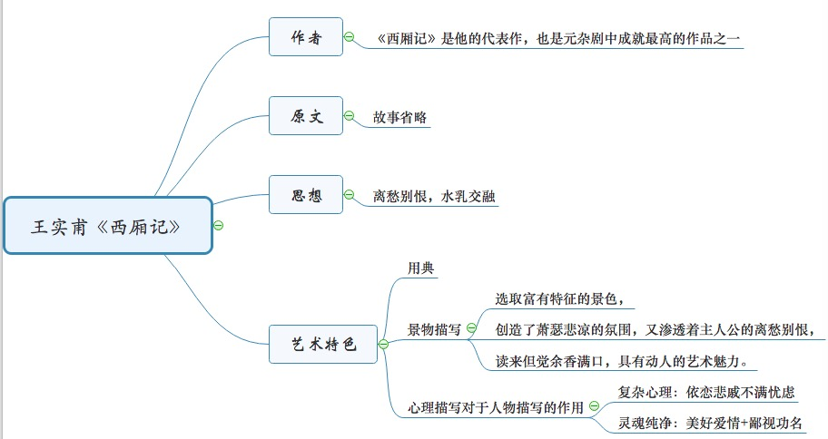
2.5.1王实甫《西厢记
2.5.1西厢记（第四本第三折）

Slide 117
2.5.1王实甫《西厢记》——重点典故
2.5.1西厢记（第四本第三折）
选择☆☆
^{举案齐眉}：
^{蜗角虚名}：
^{红泪}：
^{比司马青衫更湿}：
^{伯劳句}：
^{青鸾}：

Slide 118
2.5.1王实甫《西厢记》——重点典故
2.5.1西厢记（第四本第三折）
选择☆☆
^{举案齐眉}：《^{后汉书·}梁鸿传》载，梁鸿的妻子孟光为丈夫端饭时，为表示尊敬，总是把端饭的托盘举到眉处。后比喻夫妻互敬。
^{蜗角虚名}：
^{红泪}：
^{比司马青衫更湿}：
^{伯劳句}：
^{青鸾}：

Slide 119
2.5.1王实甫《西厢记》——重点典故
2.5.1西厢记（第四本第三折）
选择☆☆
^{举案齐眉}：《^{后汉书·}梁鸿传》载，梁鸿的妻子孟光为丈夫端饭时，为表示尊敬，总是把端饭的托盘举到眉处。后比喻夫妻互敬。
^{蜗角虚名}： 空虚的名誉。《^{庄子·}则阳》说蜗牛的左右触角上各有一个国家，为争夺地盘，互相厮杀。[莺莺鄙弃功名]
^{红泪}：
^{比司马青衫更湿}：
^{伯劳句}：
^{青鸾}：

Slide 120
2.5.1王实甫《西厢记》——重点典故
2.5.1西厢记（第四本第三折）
选择☆☆
^{举案齐眉}：《^{后汉书·}梁鸿传》载，梁鸿的妻子孟光为丈夫端饭时，为表示尊敬，总是把端饭的托盘举到眉处。后比喻夫妻互敬。
^{蜗角虚名}： 空虚的名誉。《^{庄子·}则阳》说蜗牛的左右触角上各有一个国家，为争夺地盘，互相厮杀。[莺莺鄙弃功名]
^{红泪}：《拾遗记》中说，魏文帝（曹丕）所爱的美人薛灵芸离别父母时，用玉唾壶承泪，壶呈红色。及至京师，壶中泪凝如血。后世因而称女子伤心的眼泪为“红泪”。
^{比司马青衫更湿}：
^{伯劳句}：
^{青鸾}：

Slide 121
2.5.1王实甫《西厢记》——重点典故
2.5.1西厢记（第四本第三折）
选择☆☆
^{举案齐眉}：《^{后汉书·}梁鸿传》载，梁鸿的妻子孟光为丈夫端饭时，为表示尊敬，总是把端饭的托盘举到眉处。后比喻夫妻互敬。
^{蜗角虚名}： 空虚的名誉。《^{庄子·}则阳》说蜗牛的左右触角上各有一个国家，为争夺地盘，互相厮杀。[莺莺鄙弃功名]
^{红泪}：《拾遗记》中说，魏文帝（曹丕）所爱的美人薛灵芸离别父母时，用玉唾壶承泪，壶呈红色。及至京师，壶中泪凝如血。后世因而称女子伤心的眼泪为“红泪”。
^{比司马青衫更湿}： 白居易^{《琵琶行》}：“座中泣下谁最多，江州司马青衫湿。”江州司马，指白居易自己。
^{伯劳句}：
^{青鸾}：

Slide 122
2.5.1王实甫《西厢记》——重点典故
2.5.1西厢记（第四本第三折）
选择☆☆
^{举案齐眉}：《^{后汉书·}梁鸿传》载，梁鸿的妻子孟光为丈夫端饭时，为表示尊敬，总是把端饭的托盘举到眉处。后比喻夫妻互敬。
^{蜗角虚名}： 空虚的名誉。《^{庄子·}则阳》说蜗牛的左右触角上各有一个国家，为争夺地盘，互相厮杀。[莺莺鄙弃功名]
^{红泪}：《拾遗记》中说，魏文帝（曹丕）所爱的美人薛灵芸离别父母时，用玉唾壶承泪，壶呈红色。及至京师，壶中泪凝如血。后世因而称女子伤心的眼泪为“红泪”。
^{比司马青衫更湿}： 白居易^{《琵琶行》}：“座中泣下谁最多，江州司马青衫湿。”江州司马，指白居易自己。
^{伯劳句}：比喻离别。乐府诗《东飞伯劳歌》：“东飞伯劳西飞燕，黄姑织女时相见。”
^{青鸾}：

Slide 123
2.5.1王实甫《西厢记》——重点典故
2.5.1西厢记（第四本第三折）
选择☆☆
^{举案齐眉}：《^{后汉书·}梁鸿传》载，梁鸿的妻子孟光为丈夫端饭时，为表示尊敬，总是把端饭的托盘举到眉处。后比喻夫妻互敬。
^{蜗角虚名}： 空虚的名誉。《^{庄子·}则阳》说蜗牛的左右触角上各有一个国家，为争夺地盘，互相厮杀。[莺莺鄙弃功名]
^{红泪}：《拾遗记》中说，魏文帝（曹丕）所爱的美人薛灵芸离别父母时，用玉唾壶承泪，壶呈红色。及至京师，壶中泪凝如血。后世因而称女子伤心的眼泪为“红泪”。
^{比司马青衫更湿}： 白居易^{《琵琶行》}：“座中泣下谁最多，江州司马青衫湿。”江州司马，指白居易自己。
^{伯劳句}：比喻离别。乐府诗《东飞伯劳歌》：“东飞伯劳西飞燕，黄姑织女时相见。”
^{青鸾}： 即青鸟，古代传说中凤凰一类的神鸟。赤色多者为凤，青色多者为鸾，多为神仙坐骑。传说青鸾是为爱情而生的鸟，专门为恋人之间传送爱的信息。

Slide 124
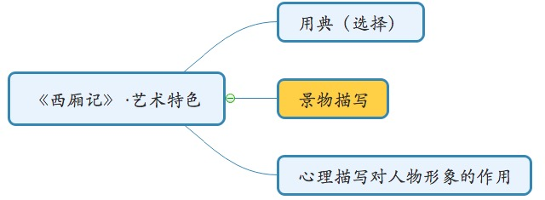
2.5.1王实甫《西厢记》——重点简答【艺术特色-描写】
2.5.1西厢记（第四本第三折）
景物描写：碧云天，黄花地，西风紧。北雁南飞。晓来谁染霜林醉？总是离人泪。

Slide 125
2.5.1王实甫《西厢记》——重点简答【艺术特色-描写】
2.5.1西厢记（第四本第三折）
景物描写：碧云天，黄花地，西风紧。北雁南飞。晓来谁染霜林醉？总是离人泪。
【总分总】
套路：景物描写作用-【氛围+人物】

Slide 126
2.5.1王实甫《西厢记》——重点简答【艺术特色-描写】
2.5.1西厢记（第四本第三折）
景物描写：碧云天，黄花地，西风紧。北雁南飞。晓来谁染霜林醉？总是离人泪。
特点：【总分总】
总：选取富有特征的景色，【手法】
分：创造了萧瑟悲凉的氛围，又渗透着主人公的离愁别恨，【内容】
总：读来但觉余香满口，具有动人的艺术魅力。【作用】
套路：景物描写作用-【氛围+人物】

Slide 127
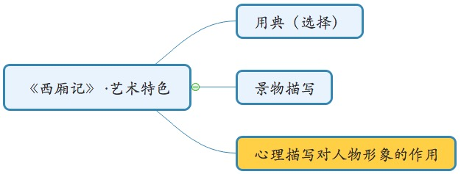
2.5.1王实甫《西厢记》——重点简答【艺术特色-描写】
2.5.1西厢记（第四本第三折）
心理描写及对于莺莺形象塑造的作用：

Slide 128
2.5.1王实甫《西厢记》——重点简答【艺术特色-描写】
2.5.1西厢记（第四本第三折）
心理描写及对于莺莺形象塑造的作用：
莺莺的心理：复杂

Slide 129
2.5.1王实甫《西厢记》——重点简答【艺术特色-描写】
2.5.1西厢记（第四本第三折）
心理描写及对于莺莺形象塑造的作用：
莺莺的心理：复杂
a.对亲人的百般依恋，
b.对别离的无限悲戚，
c.对现实的强烈不满，
d.对金榜题名、停妻再娶的婚姻悲剧的深深忧虑。

Slide 130
2.5.1王实甫《西厢记》——重点简答【艺术特色-描写】
2.5.1西厢记（第四本第三折）
心理描写及对于莺莺形象塑造的作用：
莺莺的心理：复杂
a.对亲人的百般依恋，
b.对别离的无限悲戚，
c.对现实的强烈不满，
d.对金榜题名、停妻再娶的婚姻悲剧的深深忧虑。
莺莺的形象：灵魂纯净

Slide 131
2.5.1王实甫《西厢记》——重点简答【艺术特色-描写】
2.5.1西厢记（第四本第三折）
论述
心理描写及对于莺莺形象塑造的作用：
莺莺的心理：复杂
a.对亲人的百般依恋，
b.对别离的无限悲戚，
c.对现实的强烈不满，
d.对金榜题名、停妻再娶的婚姻悲剧的深深忧虑。
莺莺的形象：灵魂纯净
莺莺在送别张生时的依恋、悲戚、不满、忧虑（所有情绪），
都是与她美好的爱情理想紧紧联系在一起的。
莺莺对张生的爱，是相互倾慕的产物，丝毫没有掺杂世俗的考虑和利害的打算。 对功名表达了明确的鄙弃态度。

Slide 132
2.5.1西厢记（第四本第三折）

Slide 133
真题练习
下列《西厢记》（第四本第三折）中的曲词，属于崔莺鸾对张生临别嘱咐的有（ ）
A:若见了那异乡花草，再休似此处栖迟
B:准备着被儿、枕儿，则索昏昏沉沉的睡
C:你休忧“文齐福不齐”，我则怕你“停妻再娶妻”
D:酒席上斜签着坐的，蹙愁眉死临侵地
E:我这里青鸾有信频须寄，你却休“金榜无名誓不归”

Slide 134
真题练习
下列《西厢记》（第四本第三折）中的曲词，属于崔莺鸾对张生临别嘱咐的有（ ）
A:若见了那异乡花草，再休似此处栖迟
B:准备着被儿、枕儿，则索昏昏沉沉的睡
C:你休忧“文齐福不齐”，我则怕你“停妻再娶妻”
D:酒席上斜签着坐的，蹙愁眉死临侵地
E:我这里青鸾有信频须寄，你却休“金榜无名誓不归”
答案：ACE

Slide 135
真题练习
《西厢记》里“蜗角虚名”一句，典出（ ）
A:《三国志》
B:《庄子》
C:《孟子》
D:《韩非子》

Slide 136
真题练习
《西厢记》里“蜗角虚名”一句，典出（ ）
A:《三国志》
B:《庄子》
C:《孟子》
D:《韩非子》
答案：B

